Slide 1
复习与关联
数与运算

Slide 2
1. 引导学生经历知识分类的过程，让学生体验到分类整理在
复习中的作用，形成较为系统的认知结构；
2. 熟练地掌握分数乘、除法的联系及计算方法，进一步掌握
解决有关分数、百分数的实际问题的方法，培养学生分析
和解决实际问题的能力，发展学生思维；
3. 在整理复习的过程中，疏通知识之间的联系，厘清知识之
间的脉络，培养学生简单的整理归纳的能力。

Slide 3







确定位置 1
本学期我们学习了哪些知识？你能把这些知识分类吗？
分数乘法 16
分数除法 32
数与运算
图形的认识与测量
生活中的负数 44
圆 48
数据的收集
整理与表达
体育中的数学 74
图形的位置与运动
百分数 79
水是生命之源 101
今天我们进入整理复习，这节课
一起来整理复习数与运算的知识。
复习与关联 108

Slide 4

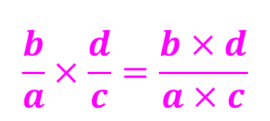

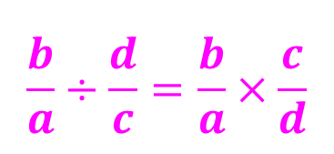
分数与整数相乘
分母不变、分子与整数相乘
$$\frac{b}{a}×\frac{d}{c}=\frac{b×d}{a×c}$$
分数乘法
分母、分子分别相乘
分数乘分数
$$\left(a、c≠0\right)$$
分数
乘、除法
分数除以整数（0 除外）
$$\frac{b}{a}÷\frac{d}{c}=\frac{b}{a}×\frac{c}{d}$$
乘除数的倒数
分数除法
一个数除以分数
$$\left(a、c、d≠0\right)$$
解决问题
求一个数的几分之几是多少
已知一个数的几分之几是多少，求这个数

Slide 5
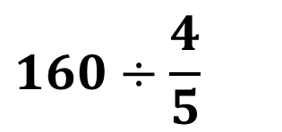
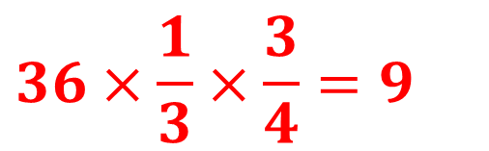

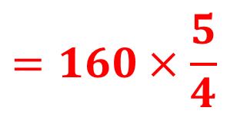
交 流
分数乘除法之间有什么联系？
（1）分数乘法和除法计算都可以借助分数单位，通过画图思考.
砂糖：
5 份是？g
牛奶：
4 份是 160 g
36
$$36×\frac{1}{3}×\frac{3}{4}=9$$
$$160÷\frac{4}{5}$$
$$=160×\frac{5}{4}$$
$$=200$$

Slide 6
交 流
分数乘除法之间有什么联系？
（2）除以一个数等于乘这个数的倒数，这样就把分数除法
变成了分数乘法。
（3）计算分数乘法，用分子相乘的积作分子，用分母相乘
的积作分母。
（4）整数可以看成分母是 1 的分数， 分数乘、除法是整数
乘、除法的推广。

Slide 7
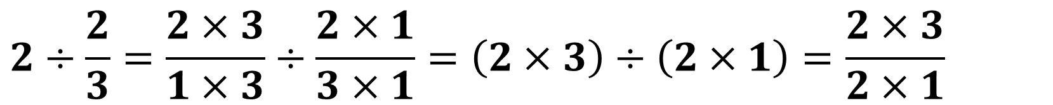
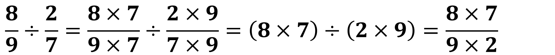
【选自教材第109页 第1题】
1. 分数除法的知识线索可以追溯到《九章算术》中的“方田”
一章。《九章算术》中将分数除法概括为“经分术”，后
来刘徽将书中记载的这种方法进行了完善。下面的两个算
式就是用刘徽的方法计算的。
$$\frac{8}{9}÷\frac{2}{7}=\frac{8×7}{9×7}÷\frac{2×9}{7×9}=\left(8×7\right)÷\left(2×9\right)=\frac{8×7}{9×2}$$
你发现了什么规律？
$$2÷\frac{2}{3}=\frac{2×3}{1×3}÷\frac{2×1}{3×1}=\left(2×3\right)÷\left(2×1\right)=\frac{2×3}{2×1}$$

Slide 8
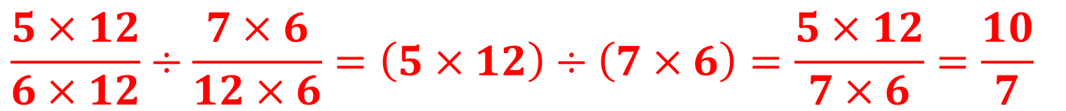
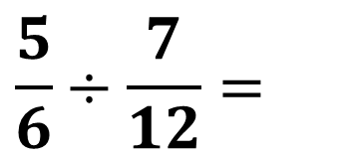
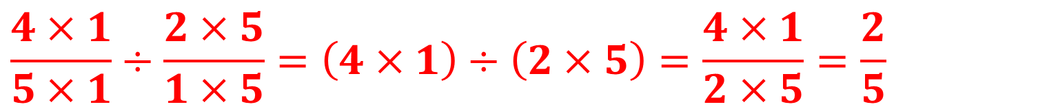
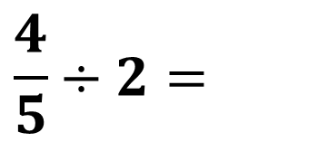
（1）用刘徽的方法计算下面的题目，写出计算过程。
$$\frac{5}{6}÷\frac{7}{12}=$$
$$\frac{5×12}{6×12}÷\frac{7×6}{12×6}=\left(5×12\right)÷\left(7×6\right)=\frac{5×12}{7×6}=\frac{10}{7}$$
$$\frac{4}{5}÷2=$$
$$\frac{4×1}{5×1}÷\frac{2×5}{1×5}=\left(4×1\right)÷\left(2×5\right)=\frac{4×1}{2×5}=\frac{2}{5}$$
用“经分术”计算分数除法的具体法则：
如果被除数或除数中有分数，就将其通分后再计算。

Slide 9
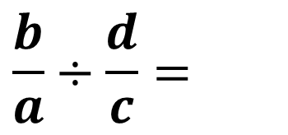
（2）用含有字母的式子表示出刘徽的方法的计算过程。
$$\frac{b}{a}÷\frac{d}{c}=$$
$$\frac{b×c}{a×c}÷\frac{d×a}{c×a}=\left(b×c\right)÷\left(d×a\right)=\frac{b×c}{d×a}\left(a、b、d≠0\right)$$

Slide 10
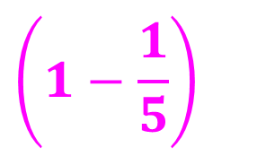

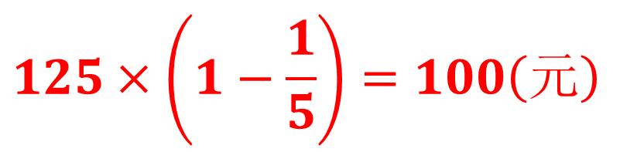
【选自教材第110页 第2题】
2. 解决下列问题并思考：在解决有关分数和百分数的实际
问题时，最关键的是什么？
找准单位“1”的量
$$\frac{1}{5}$$
（1）一件衬衣原价 125 元，现在降价 。现在售价是多少元？
$$\left(1−\frac{1}{5}\right)$$
单位“1”已知
现价是原价的
$$125×\left(1−\frac{1}{5}\right)=100\left(元\right)$$
答：现在售价是 100 元。

Slide 11
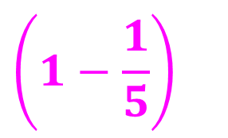

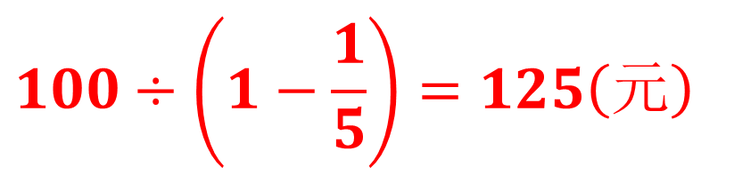
$$\frac{1}{5}$$
（2）一件衬衣降价 后，售价为 100 元。这件衬衣原价是
多少元？
$$\left(1−\frac{1}{5}\right)$$
单位“1”未知
现价是原价的
$$100÷\left(1−\frac{1}{5}\right)=125\left(元\right)$$
答：这件衬衣原价是 125 元。

Slide 12
（3）一件衬衣原价 125 元，现在降价 20%。现在售价是多少元？
单位“1”已知
现价是原价的 (1－20%)
125×(1－20%) = 100（元）
答：现在售价是 100 元。

Slide 13
（4）一件衬衣降价 20% 后，售价为 100 元。这件衬衣原价
是多少元？
现价是原价的 (1－20%)
单位“1”未知
100÷(1－20%) = 125（元）
答：这件衬衣原价是 125 元。

Slide 14



单位“1”已知
（5）一件衬衣售价为 100 元，一条长裤的价格是这件衬衣的
1.5 倍，这条长裤的价格又是一双皮鞋的 。这双皮鞋
售价是多少元？
$$\frac{5}{6}$$
单位“1”未知
长裤售价：100×1.5 = 150（元）
综合算式：
$$\frac{5}{6}$$
$$\frac{5}{6}$$
皮鞋售价：150÷ = 180（元）
100×1.5÷ = 180（元）
答：这双皮鞋售价是 180 元

Slide 15

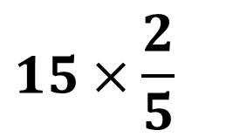

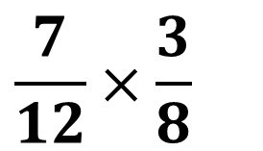
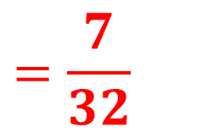
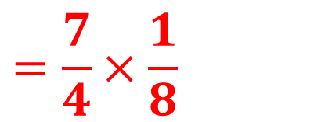
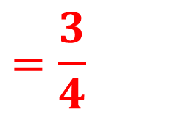
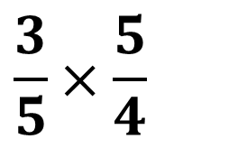
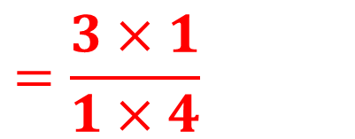
【选自教材第111页 练习十九 第3题】
1. 计算下面各题。
1
1
3
$$\frac{7}{12}×\frac{3}{8}$$
$$15×\frac{2}{5}$$
$$\frac{3}{5}×\frac{5}{4}$$
4
1
1
$$=\frac{7}{4}×\frac{1}{8}$$
$$=3×2$$
$$=\frac{3×1}{1×4}$$
$$=\frac{7}{32}$$
$$=6$$
$$=\frac{3}{4}$$

Slide 16
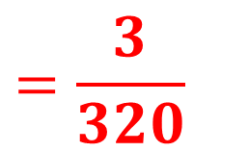
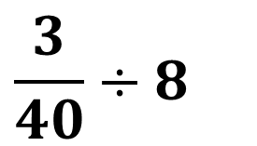
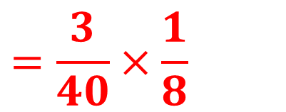
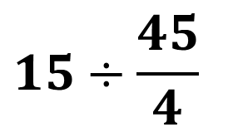
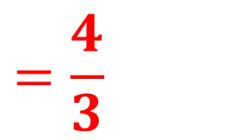
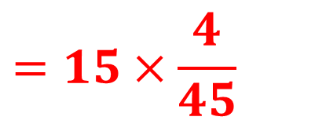
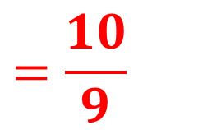
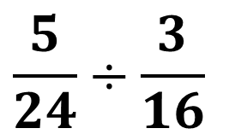
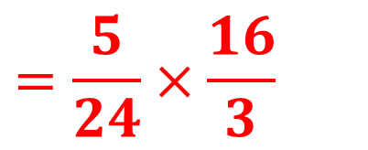
$$15÷\frac{45}{4}$$
$$\frac{3}{40}÷8$$
$$\frac{5}{24}÷\frac{3}{16}$$
1
2
$$=15×\frac{4}{45}$$
$$=\frac{3}{40}×\frac{1}{8}$$
$$=\frac{5}{24}×\frac{16}{3}$$
3
3
$$=\frac{4}{3}$$
$$=\frac{3}{320}$$
$$=\frac{10}{9}$$

Slide 17
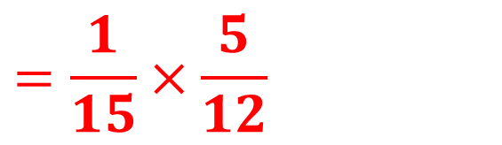
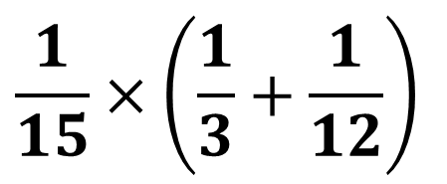
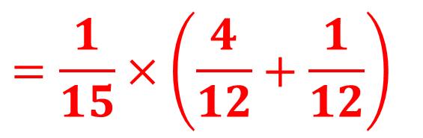
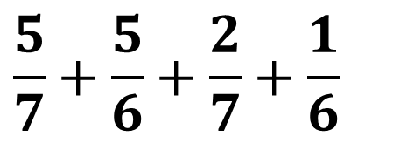

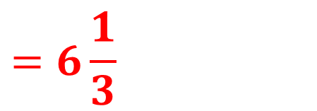
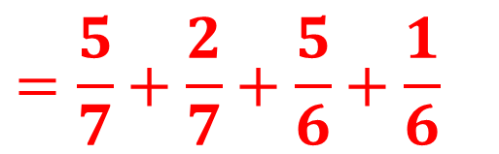
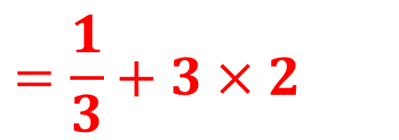
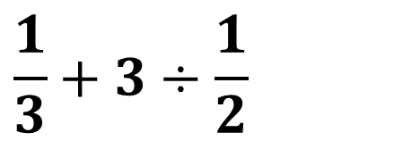
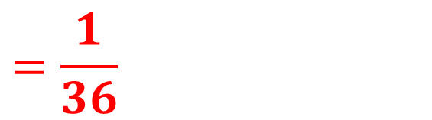
【选自教材第112页 练习十九 第5题】
2. 计算下面各题，能用简便算法的就用简便算法。
$$\frac{5}{7}+\frac{5}{6}+\frac{2}{7}+\frac{1}{6}$$
$$\frac{1}{15}×\left(\frac{1}{3}+\frac{1}{12}\right)$$
$$\frac{1}{3}+3÷\frac{1}{2}$$
$$=\frac{5}{7}+\frac{2}{7}+\frac{5}{6}+\frac{1}{6}$$
$$=\frac{1}{15}×\left(\frac{4}{12}+\frac{1}{12}\right)$$
$$=\frac{1}{3}+3×2$$
$$=2$$
$$=\frac{1}{15}×\frac{5}{12}$$
$$=6\frac{1}{3}$$
$$=\frac{1}{36}$$

Slide 18

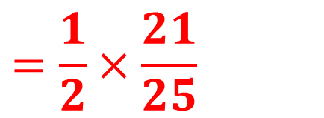
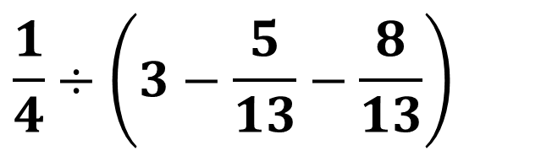
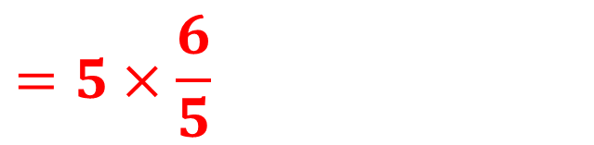
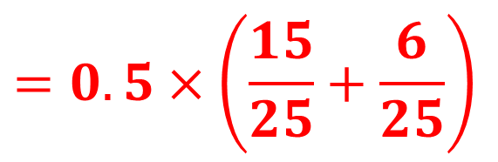
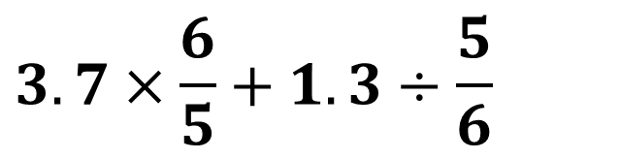
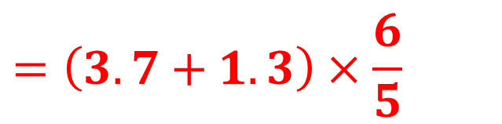
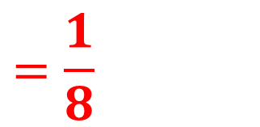
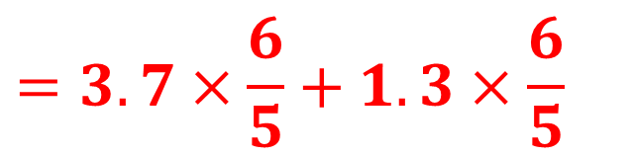
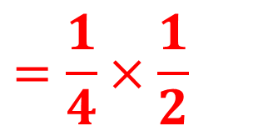



$$3.7×\frac{6}{5}+1.3÷\frac{5}{6}$$
$$\frac{1}{4}÷\left(3−\frac{5}{13}−\frac{8}{13}\right)$$
$$0.5×\left(\frac{3}{5}+\frac{6}{25}\right)$$
$$=3.7×\frac{6}{5}+1.3×\frac{6}{5}$$
$$=\frac{1}{4}÷\left(3−1\right)$$
$$=0.5×\left(\frac{15}{25}+\frac{6}{25}\right)$$
$$=\left(3.7+1.3\right)×\frac{6}{5}$$
$$=\frac{1}{4}×\frac{1}{2}$$
$$=\frac{1}{2}×\frac{21}{25}$$
$$=5×\frac{6}{5}$$
$$=\frac{1}{8}$$
$$=\frac{21}{50}$$
$$=6$$

Slide 19

【选自教材第111页 练习十九 第4题】
3. 地球表面海洋面积约为 36000 万平方千米，占地球表面
总面积的 。地球表面总面积约为多少万平方千米？
$$\frac{12}{17}$$
已知一个数的几分之几是多少，求这个数，可用除法计算。
$$36000÷\frac{12}{17}=36000×\frac{17}{12}=3000×17=51000（万平方千米）$$
答：地球表面总面积约为 51000 万平方千米。

Slide 20





【选自教材第112页 练习十九 第6题】
4. 三名同学跳绳。小明跳了 120 个，小强跳的个数是小明
跳的 ，小亮跳的个数是小强跳的 。小亮跳了多少个？
$$\frac{5}{8}$$
$$\frac{2}{3}$$
$$120×\frac{5}{8}=75（个）$$
小强：
综合算式：
$$120×\frac{5}{8}×\frac{2}{3}=50（个）$$
$$75×\frac{2}{3}=50（个）$$
小亮：
答：小亮跳了 50 个。

Slide 21




【选自教材第112页 练习十九 第7题】
5. 一列动车组列车的速度是 300 千米/时。一辆轿车的速度
是这列动车组列车的 ，是一架喷气式飞机的 。这架
喷气式飞机的速度是多少？
$$\frac{1}{3}$$
$$\frac{1}{9}$$
求一个数的几分之几是多少，用乘法计算。
$$300×\frac{1}{3}=100（千米/时）$$
轿车速度：
已知一个数的几分之几是多少，求这个数，用除法计算。
$$100÷\frac{1}{9}=900（千米/时）$$
喷气式飞机速度：

Slide 22

【选自教材第112页 练习十九 第7题】
5. 一列动车组列车的速度是 300 千米/时。一辆轿车的速度
是这列动车组列车的 ，是一架喷气式飞机的 。这架
喷气式飞机的速度是多少？
$$\frac{1}{3}$$
$$\frac{1}{9}$$
$$300×\frac{1}{3}÷\frac{1}{9}=900（千米/时）$$
综合算式：
答：这架喷气式飞机的速度是 900 千米/时。

Slide 23





【选自教材第113页 练习十九 第12题】
6. 用 84 cm 长的铁丝恰好围成一个长方形，这个长方形的
宽是长的 。这个长方形的长与宽分别是多少厘米？
$$\frac{1}{2}$$
$$\frac{1}{2}$$
$$\frac{1}{2}$$
(长 + 长)×2 = 周长
宽 = 长×
长
$$84÷2÷\left(1+\frac{1}{2}\right)=28（cm）$$
长：
$$28×\frac{1}{2}=14（cm）$$
宽：

Slide 24
同学们，今天的数学课你们有哪些收获呢？

